Slide 1

Изучение концентрационных зависимостей диффузионных характеристик атомов в системе Fe-Ni методами компьютерного моделирования
Г. В. Сергеев¹, А. В. Назаров ^{1,2}
¹Национальный Исследовательский Ядерный Университет, МИФИ, Москва, Россия
²Национальный исследовательский центр "Курчатовский институт", Москва, Россия
Notes:
Добрый день и тд.

Slide 2
Целью данной работы является получение зависимости диффузионных характеристик от состава, для системы Fe-Ni, для последующего их использования при многомасштабном моделировании взаимной диффузии и диффузионных фазовых превращений в этом сплаве.
Особенности:
Применение модифицированного метода молекулярной статики*.
Использование многочастичных EAM потенциалов**.
*Valikova I. V., Nazarov A. V. Simulation of characteristics determining pressure effects on self-diffusion in BCC and FCC metals //The Physics of Metals and Metallography. – 2010.
**Bonny G., Castin N., Terentyev D. Interatomic potential for studying ageing under irradiation in stainless steels: the FeNiCr model alloy //Modelling and Simulation in Materials Science and Engineering. – 2013.

Slide 3
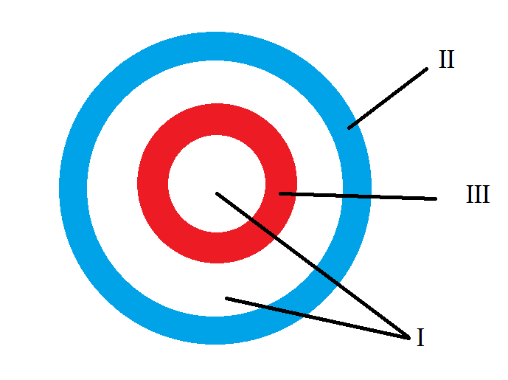

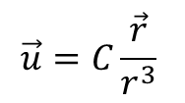
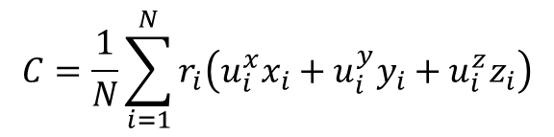
Модель
В этой работе использовалась модель в которой реализуется модифицированный метод молекулярной статики*
I – расчетная ячейка
II – атомы, которые погружены в упругую среду
III – атомы сферического слоя, с помощью которых определяется константа C
$$\vec{u}=C\frac{\vec{r}}{r^{3}}$$
Релаксация атомов I зоны
Расчёт константы С, используя смещения атомов сферического слоя III
Расчёт смещений атомов II зоны
$$C=\frac{1}{N}\sum_{i=1}^{N}{r_{i}\left(u_{i}^{x}x_{i}+u_{i}^{y}y_{i}+u_{i}^{z}z_{i}\right)}$$
Таким образом, структура основной расчётной ячейки и смещения для атомов упругой зоны определяются самосогласованным образом, в ходе следующей итерационной процедуры: 1) смещение атомов в III зоне
2) вариация координат атомов РЯ и 3) расчёт константы С.
$$\vec{u}=C\frac{\vec{r}}{r^{3}}$$
Notes:
В МММС расчётная окружена атомами, которые погружены в упругую среду. Смещения этих атомов – $\vec{u}$ находятся с помощью решений уравнений теории упругости с предположением, что они находятся на большом расстоянии от дефекта, а положения атомов в расчётной ячейки определяются с помощью вариационной процедуры. После релаксации атомов расчётной ячейки можно получить смещения для атомов шарового слоя и на основании этого рассчитать константу С. Далее можно рассчитать смещения атомов упругой зоны. Таким образом, структура основной расчётной ячейки и смещения для атомов упругой зоны определяются самосогласованным образом.

Slide 4
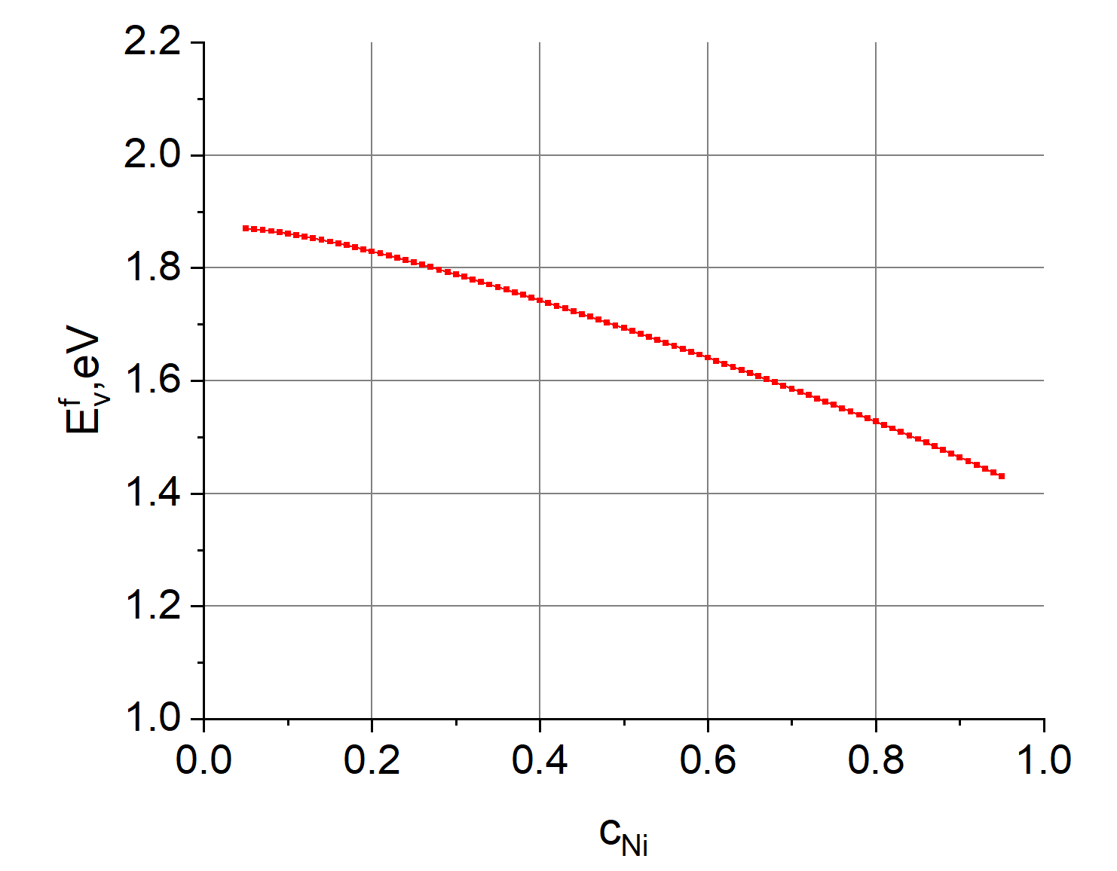
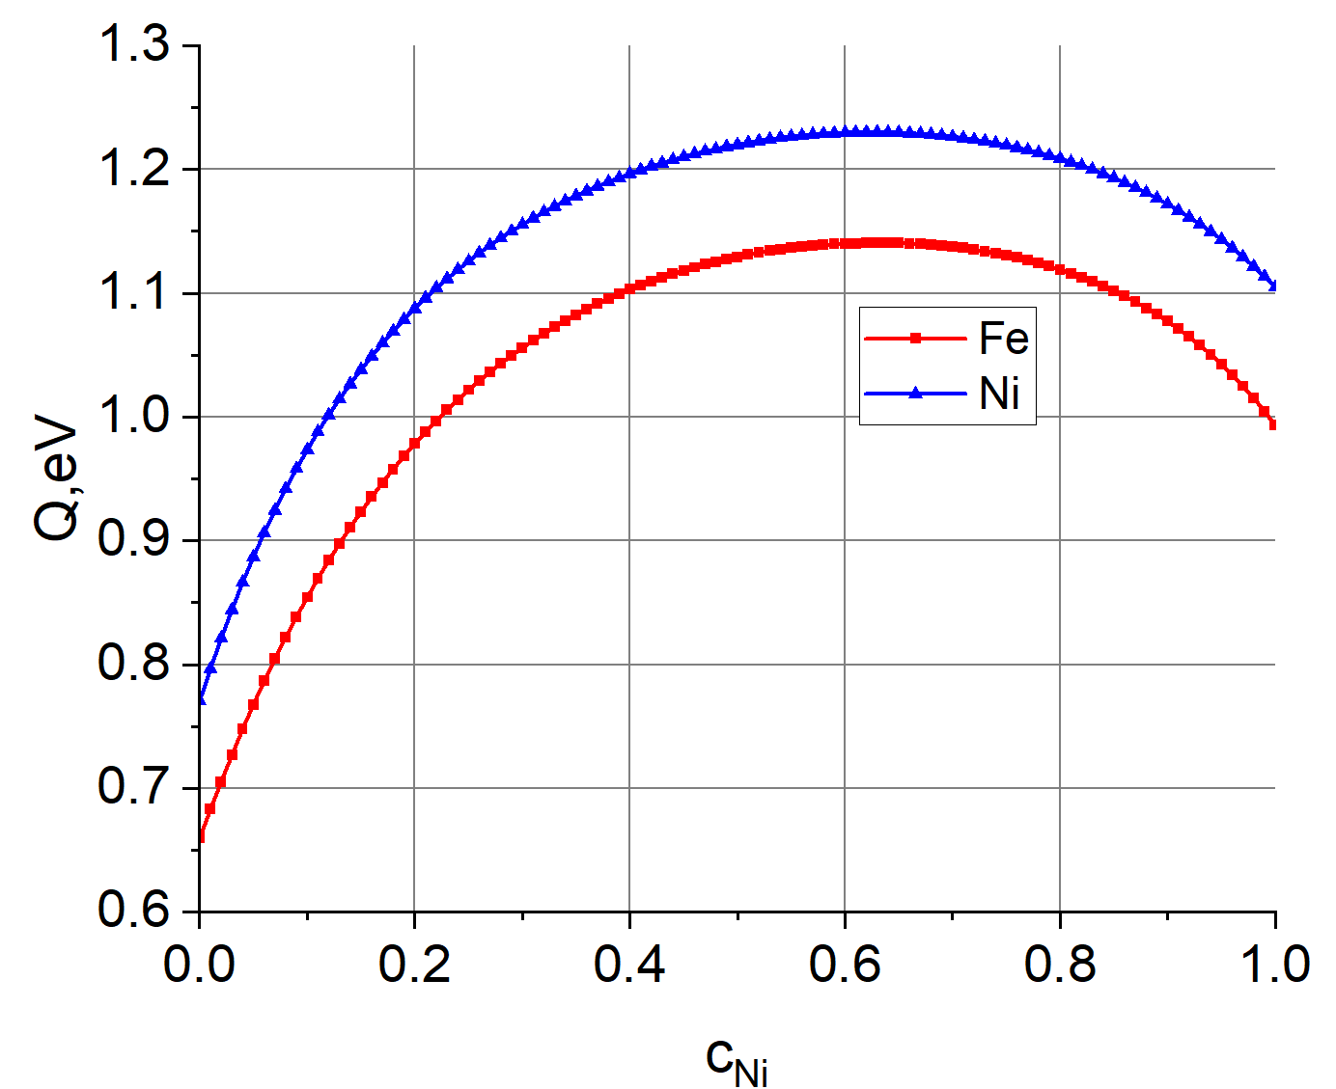




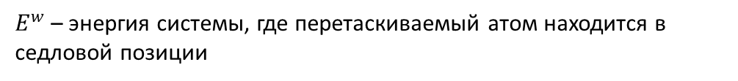
Результаты моделирования для системы Fe-Ni
$$E_{v}^{f}=E^{v}−E^{0}+E_{s}$$
$$Q=E^{w}−E^{v}$$
$E^{v}, E^{0}$– энергия системы с дефектом и без
$E^{w}$– энергия системы, где перетаскиваемый атом находится в седловой позиции
$E_{s}$ – энергия, приходящаяся на атом
Зависимость энергии образования вакансии от состава
Зависимость активационного барьера при скачках атома определённого сорта в вакансию от состава
Notes:
В самом начале получались значения параметра решетки от концентрации. Параметр решетки определялся из условия минимума энергии идеальной системы. Далее в центре РЯ ячейки создавалась вакансия путём удаления центрального атома на бесконечность, проводилась релаксация РЯ с помощью МММС. Далее зная новое состояние с минимальной энергий можно определить энергию образования вакансии.
Всё это повторялось с шагом по концентрации в 0.01.
Параметр решетки меняется немного, изменение энергии образования существенно, то и то нелинейно.

Slide 5
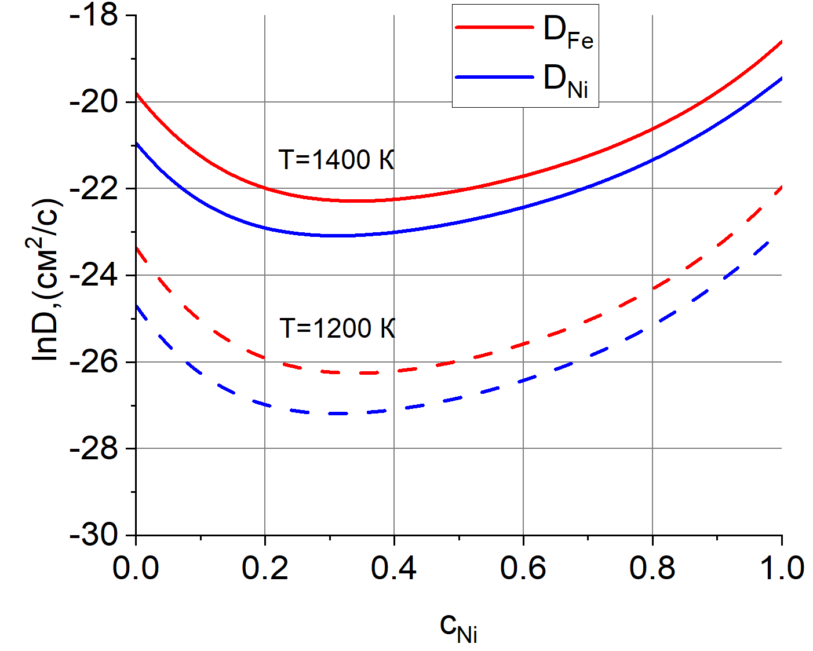
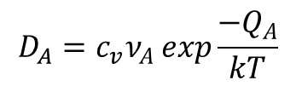
Результаты моделирования для системы Fe-Ni
$$D_{A}=c_{v}ν_{A}\exp{\frac{{−Q}_{A}}{kT}}$$
Активационные барьеры сильно зависят от состава, обладают максимумом в области Fe₄₀Ni₆₀. Коэффициенты диффузии имеют минимум в области Fe₃₂Ni₆₈.
Полученные зависимости диффузионных характеристик от состава на атомном уровне необходимы для дальнейшего моделирования диффузионных процессов в сплавах на макроуровне.
Зависимость коэффициентов диффузии от состава
Notes:
В самом начале получались значения параметра решетки от концентрации. Параметр решетки определялся из условия минимума энергии идеальной системы. Далее в центре РЯ ячейки создавалась вакансия путём удаления центрального атома на бесконечность, проводилась релаксация РЯ с помощью МММС. Далее зная новое состояние с минимальной энергий можно определить энергию образования вакансии.
Всё это повторялось с шагом по концентрации в 0.01.
Параметр решетки меняется немного, изменение энергии образования существенно, то и то нелинейно.

Slide 6
Выводы
Модель для чистых металлов обобщена на случай бинарных сплавов.
Рассчитаны зависимости энергии образования вакансии и высоты потенциального барьера для атомов железа и никеля от состава.
Получены коэффициента диффузии, как функции состава для системы Fe–Ni.

